Slide 1
УГОЛОК ПОТРЕБИТЕЛЯ
ВИКТОРИНА

Slide 2
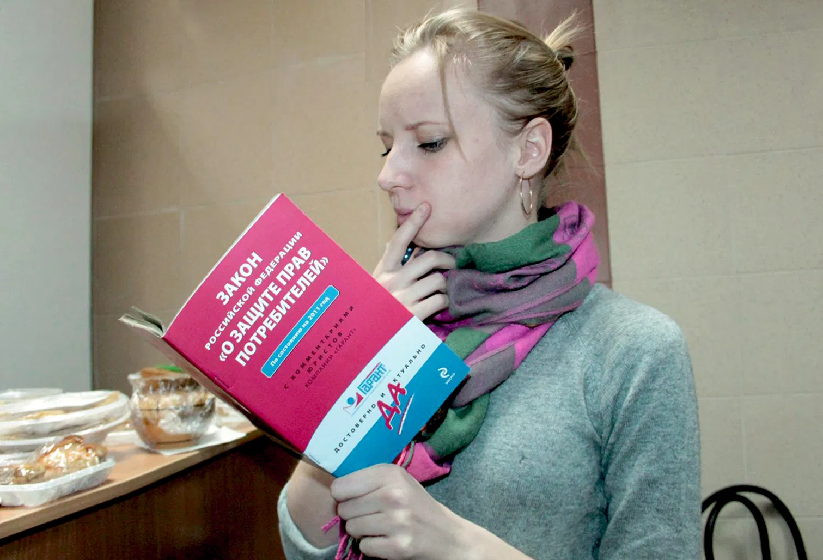
Всемирный день защиты прав потребителей
День прав потребителей (Всемирный день защиты прав потребителей, Всемирный день прав потребителя) (англ. World Consumer Rights Day) отмечается 15 марта. Впервые отмечался в 1983 году. День прав потребителей приурочен к дате выступления Джона Кеннеди в конгрессе США в 1962 году.

Slide 3

ПРИСТУПИМ К ВИКТОРИНЕ!

Slide 4

В какой срок покупатель может обменять обувь, которая не подошла ему по размеру?
1) в день покупки
2) в течение 7 дней
3) в течение 14 дней
4) в течение 1 месяца

Slide 5

В какой срок покупатель может обменять обувь, которая не подошла ему по размеру?
3) в течение 14 дней

Slide 6
В какой срок потребитель может обратиться с требованием по недостаткам товаров с гарантийными сроками службы?
1) в течение гарантийного срока службы
2) по истечении гарантийного срока в случае выявления существенных недостатков
3) в течение 10 лет
4) в течение 20 дней со дня предъявления требований покупателя

Slide 7
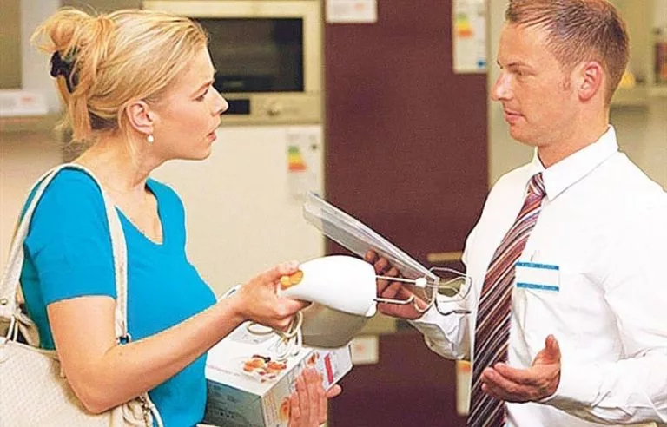
В какой срок потребитель может обратиться с требованием по недостаткам товаров с гарантийными сроками службы?
1) в течение гарантийного срока службы
2) по истечении гарантийного срока в случае выявления существенных недостатков

Slide 8

Назовите условия обмена непродовольственных товаров надлежащего качества на аналогичный товар
1) если товар куплен в данном магазине и это подтверждается товарным или кассовым чеком
2) если товар не был в употреблении, сохранен его товарный вид, потребительские свойства
3) в течение 14 дней, не считая дня покупки
4) в течение 20 дней, не считая дня покупки

Slide 9
Назовите условия обмена непродовольственных товаров надлежащего качества на аналогичный товар
1) если товар куплен в данном магазине и это подтверждается товарным или кассовым чеком
2) если товар не был в употреблении, сохранен его товарный вид, потребительские свойства
3) в течение 14 дней, не считая дня покупки

Slide 10
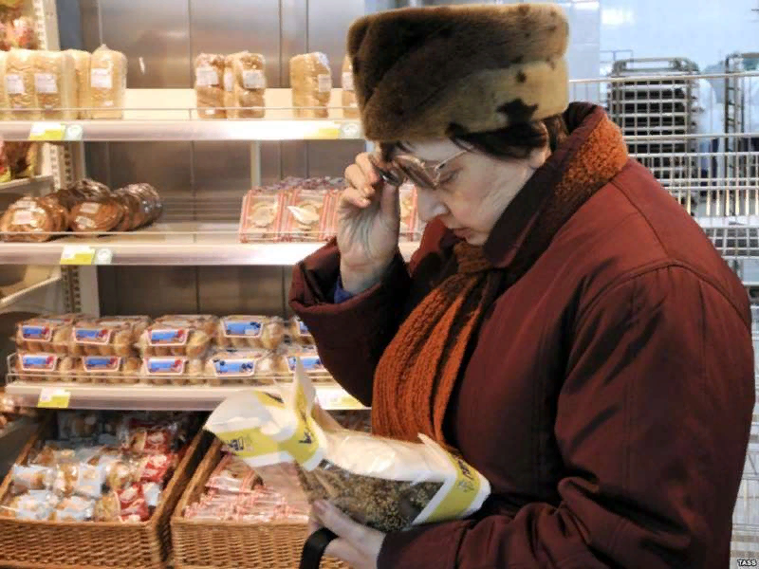
Права покупателя при продаже ему товара ненадлежащего качества
1) безвозмездное устранение недостатков
2) замена на другой более дорогой товар
3) замена на товар аналогичной или другой марки
4) расторжение договора и возврат денег

Slide 11
Права покупателя при продаже ему товара ненадлежащего качества
1) безвозмездное устранение недостатков
3) замена на товар аналогичной или другой марки
4) расторжение договора и возврат денег

Slide 12

В какие сроки потребитель может предъявить требования в отношении недостатков сезонных товаров?
1) в течение 20 дней со дня покупки сезонных товаров
2) в течение 14 дней со дня наступления сезона
3) с момента покупки сезонных товаров
4) с момента наступления сезона

Slide 13

В какие сроки потребитель может предъявить требования в отношении недостатков сезонных товаров?
4) с момента наступления сезона

Slide 14
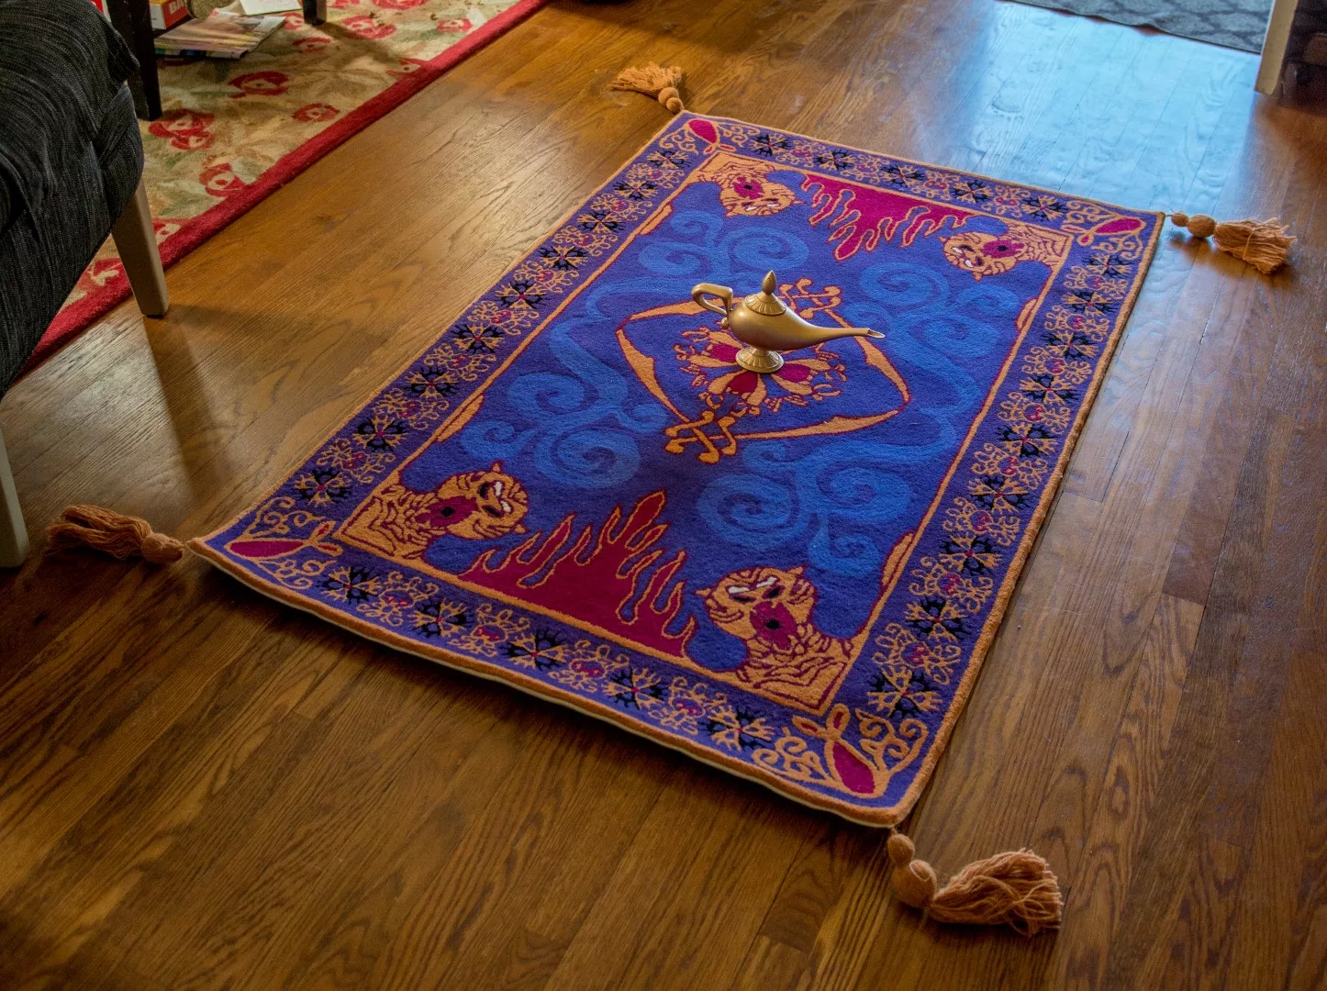
Какие товары не подлежат обмену?
1) верхняя одежда
2) чулки, носки
3) ковры, меха
4) зубная щетка

Slide 15

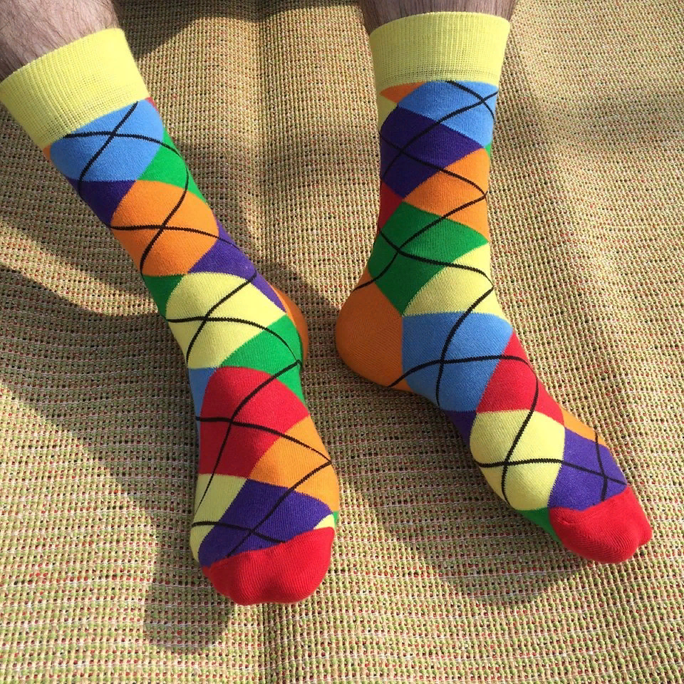
Какие товары не подлежат обмену?
2) чулки, носки
4) зубная щетка

Slide 16
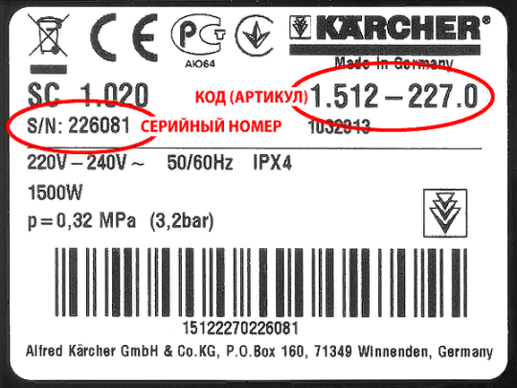
С какого дня исчисляется гарантийный срок?
1) со дня обмена товара
2) со дня продажи товара
3) со дня выпуска товара
4) со дня эксплуатации товара

Slide 17
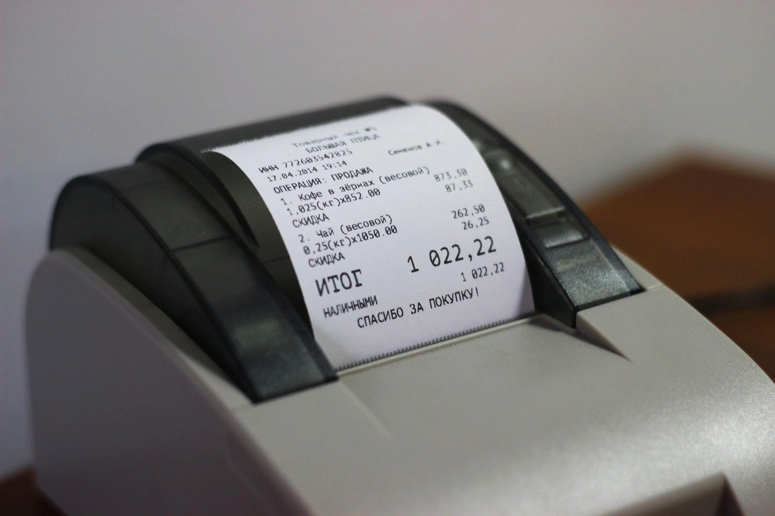
С какого дня исчисляется гарантийный срок?
2) со дня продажи товара

Slide 18
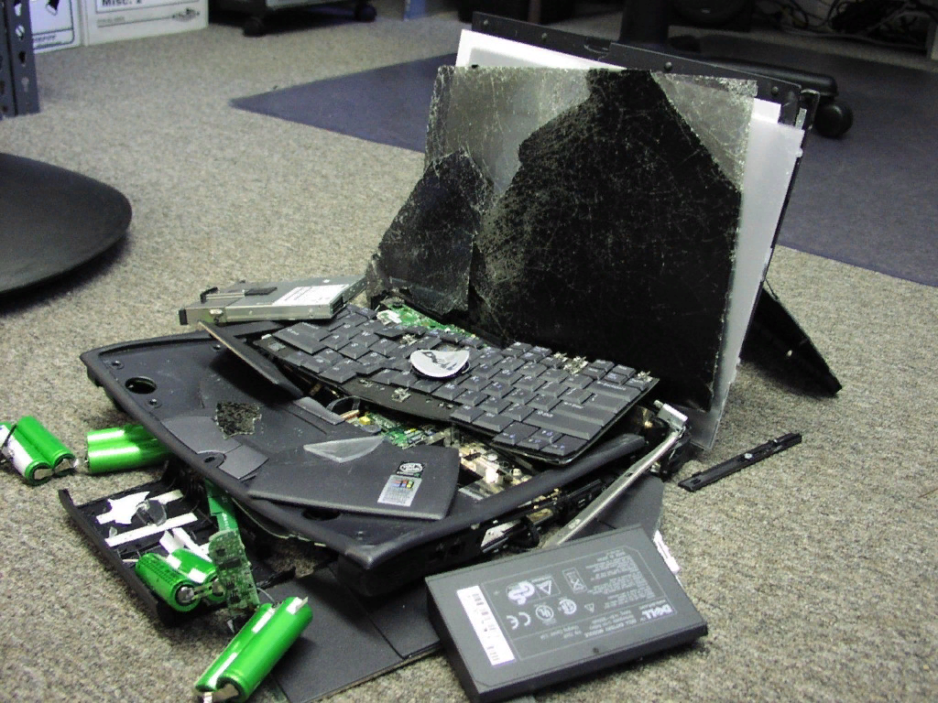
В какие сроки недостатки, обнаруженные в товаре должны быть устранены продавцом или гарантийной мастерской?
1) в течение гарантийного срока
2) незамедлительно
3) в течение месяца
4) в течение срока, определенного соглашением сторон, но не более 20 дней

Slide 19
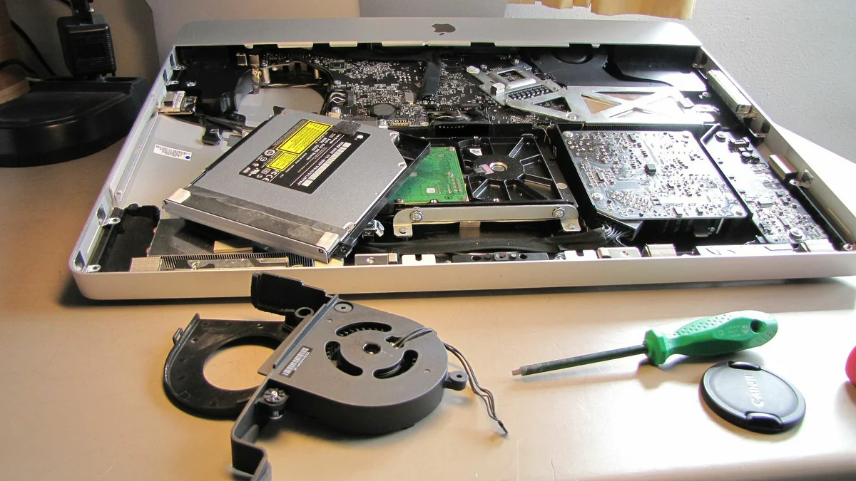
В какие сроки недостатки, обнаруженные в товаре должны быть устранены продавцом или гарантийной мастерской?
2) незамедлительно
4) в течение срока, определенного соглашением сторон, но не более 20 дней

Slide 20
Можно ли обменять золотое кольцо на равноценное, но большего размера, и в какой срок
1) обмену и возврату не подлежит
2) в течение 14 дней при наличии опломбированного ярлыка
3) в течение 14 дней, если изделие не было в употреблении и сохранился чек
4) в течение 7 дней при наличии сертификата

Slide 21

Можно ли обменять золотое кольцо на равноценное, но большего размера, и в какой срок
1) обмену и возврату не подлежит

Slide 22
Гарри Поттер решил купить себе новую бузинную палочку в фирме «ВДМ». На вопрос о цене ему ответили, что палочка продается только в комплекте с вороном в клетке и лотком рассады мандрагоры. палочка стоит 500, Ворон 400, а рассада - 200. Какое право потребителя нарушено?
1) Право не платить за навязанные услуги
2) Право на выбор
3) Право на полную и достоверную информацию

Slide 23

Гарри Поттер решил купить себе новую бузинную палочку в фирме «ВДМ». На вопрос о цене ему ответили, что палочка продается только в комплекте с вороном в клетке и лотком рассады мандрагоры. палочка стоит 500, Ворон 400, а рассада - 200. Какое право потребителя нарушено?
2) Право на выбор

Slide 24
Основные права потребителей:
1. Право потребителя на качество товара, работы и услуги
2. Право на безопасность товара, работы и услуги
3. Право на информацию об изготовителе, исполнителе, продавце
4. Право участия в проверке качества товара и право присутствия при экспертизе товара
5. Право на возмещение убытков, возникших вследствие продажи товара ненадлежащего качества
6. Право на возврат денег при нарушении срока передачи полностью или частично предварительно оплаченного товара
7. Право на обмен товаров надлежащего качества
8. Право на получение результата работы или услуги в установленный договором срок
9. Право на отказ от исполнения договора выполнения работ, оказания услуг в любое время
10. Право на возмещение убытков, возникших при выполнении работ, оказании услуг

Slide 25

Защищайте свои права!

